Slide 1
Unità di apprendimento 6
Introduzione alle reti

Slide 2
Unità di apprendimento 6 Lezione 1
Fondamenti di Networking

Slide 3
In questa lezione impareremo:
a distinguere i livelli della architettura ISO-OSI e TCP/IP
come funziona il protocollo TCP-IP
a conoscere gli elementi fondamentali di una rete a individuare le topologie di rete

Slide 4
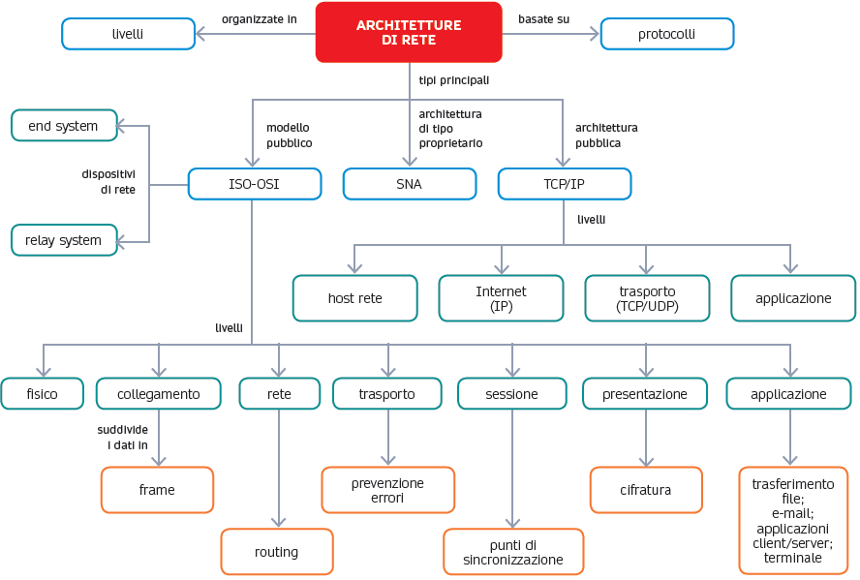
Mappa concettuale

Slide 5
Le reti
La struttura informativa risultante dalla connessione di più elaboratori prende il nome di rete di computer (locale o remota)

Slide 6
Architetture di rete
Le architetture di rete hanno una struttura gerarchica organizzata in livelli, ciascuno dei quali interagisce con il livello superiore fornendo servizi, e col livello inferiore acquisendo e trasformando i dati

Slide 7
Architetture di rete
I livelli rendono astratti i dati e li “svincolano” dall'aspetto fisico, in modo che possano essere utilizzati indipendentemente dalla tipologia di struttura hardware
Nel dialogo tra i livelli vengono rispettate delle convenzioni e delle regole chiamate protocolli

Slide 8
Protocolli di comunicazione
I protocolli sono un insieme ben definito di regole che permette lo scambio di informazioni tra sistemi informatici diversi: la loro condivisione consente ai dispositivi connessi di interagire tra di loro

Slide 9
Scambio dati tra livelli
I livelli comunicano attraverso attraverso interfacce, che minimizzano le informazioni da trasferire dopo che sono stati modificati di dati secondo le specifiche
I dati scambiati attraverso l’interfaccia prendono il nome di SDU (Service Data Unit)

Slide 10
Il meccanismo a strati (o a livelli)
Il meccanismo a livelli o a strati permette agli host di dialogare anche se si tratta di host diversi
Ciascun livello si occupa di ogni aspetto specifico del proprio livello in modo indipendente dall’implementazione dei livelli sottostanti

Slide 11
Gli host
Con il termine host (ospite) si indica un qualsiasi dispositivo dotato di CPU in grado di connettersi a una rete

Slide 12
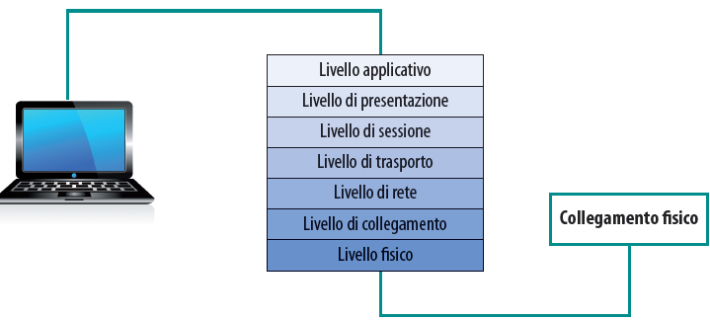
Livelli del modello ISO/OSI

Slide 13
Livello fisico
Definisce le caratteristiche dei segnali e dei dispositivi necessari per connettere due o più end system mediante il mezzo trasmissivo, visto come un canale pronto a trasportare segnali elettrici (oppure ottici), prodotti della “trasformazione” fisica dell’informazione che i due terminali devono trasmettersi

Slide 14
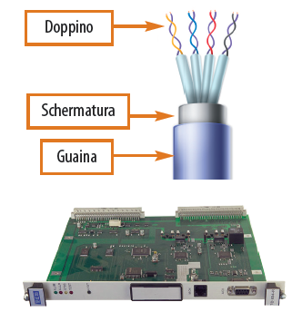
Livello fisico

Slide 15
Livello fisico
I messaggi da trasmettere sono costituiti da una sequenza di bit e per essere immessi nel sistema fisico necessitano di un dispositivo di interfacciamento chiamato DCE (Data Communication Equipment), che generalmente è rappresentato da una porta seriale

Slide 16
Livello di collegamento (data link)
Definisce, nella sequenza di bit trasmessa dal livello fisico, la struttura del messaggio dividendolo in trame (frame)
Individua l'inizio e la fine del messaggio, scomponendo i frame in campi , ciascuno con un proprio significato e un proprio compito

Slide 17
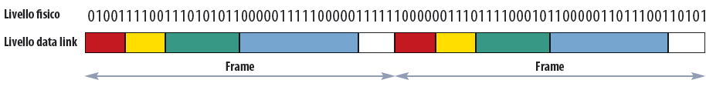
Livello di collegamento: formato del frame
Il messaggio inizia ad avere senso, iniziano le operazioni del protocollo di collegamento sul messaggio stesso

Slide 18
Livello di collegamento: sintesi delle funzioni svolte
Suddivide i bit ricevuti in frame
Individua la presenza di errori nei frame e gestisce meccanismi di correzione
Definisce l’accesso multiplo da parte di utenti diversi allo stesso canale
Regola la trasmissione tra dispositivi che lavorano a velocità diverse
Fornisce servizi al livello superiore (di rete)

Slide 19
Livello di rete (network)
Consente il colloquio tra un nodo e un dispositivo intermedio di rete e tra coppie di nodi intermedi
L'utente vede la rete di comunicazione come un unico canale che collega la sorgente alla destinazione

Slide 20
Livello di rete
All’aumentare del numero di reti connesse che si frappongono tra sorgente e destinazione, cresce la possibilità di realizzare più percorsi alternativi per mettere in collegamento i due host
Il livello di rete definisce il percorso che i dati devono seguire per raggiungere la destinazione finale

Slide 21
Livello di rete: sintesi delle funzioni
Multiplazione di due o più flussi di dati sullo stesso circuito fisico
Instradamento (routing) dei dati dalla stazione di partenza a quella di arrivo
Controllo della congestione della rete
Interconnessione di reti (internetworking)
Fornitura di servizi al livello superiore (trasporto)

Slide 22
Livello di trasporto (transport)
Il messaggio trasmesso dall’host sorgente viene scomposto in segmenti numerati progressivamente, che vengono distribuiti in sequenza sulla rete
A causa della dinamicità del traffico, non è detto che tutti i messaggi percorrano lo stesso canale e arrivino a destinazione nello stesso ordine con cui sono partiti

Slide 23
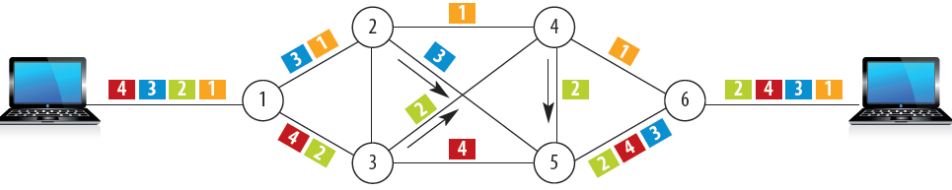
Livello di trasporto (transport)

Slide 24
Livello di trasporto (transport)
Effettua la ricostruzione esatta dei dati dell’utente rimuovendo anche le cause di possibile errore
Il livello di trasporto si occupa di rendere affidabile la trasmissione accorgendosi di eventuali guasti sulla rete e analizzando la ricostruzione del messaggio

Slide 25
Livello di trasporto (transport): funzioni in sintesi
Segmenta e assembla i dati
Controlla i dati (end-to-end) per prevenire errori e malfunzionamenti e fornire un servizio affidabile al livello di sessione
Definisce la qualità del servizio
Fornisce i servizi al livello superiore (livello di sessione)

Slide 26
Livello di sessione
Nella comunicazione tra due sistemi non è sufficiente garantire che il messaggio trasmesso dal mittente giunga a destinazione
E' necessario gestire completamente il dialogo creando applicazioni che prendono il nome di sessioni di lavoro che possono anche coinvolgere più host

Slide 27
Livello di sessione: sintesi delle funzioni
Suddivide il dialogo tra le applicazioni in unità logiche (sessioni)
Gestisce la chiusura ordinata (soft) del dialogo
Introduce i cosiddetti punti di sincronizzazione
Fornisce servizi al livello superiore (livello di presentazione)

Slide 28
Livello di presentazione
Si occupa della sintassi e della semantica delle informazioni da trasferire
Se due interlocutori utilizzano linguaggi diversi, è possibile che interpretino diversamente i dati sia nel tipo sia nel formato

Slide 29
Livello di presentazione (presentation layer)
Nell'intestazione, che precede i dati da consegnare, è indicata la struttura record, con quantità, natura e lunghezza di ogni singolo campo
Si occupa inoltre di svolgere una funzione di sicurezza, effettuando il criptaggio dei dati

Slide 30
Livello di presentazione: sintesi delle funzioni
Rappresenta i dati
Comprime i dati
Cifra i dati
Fornisce servizi al livello superiore (livello applicativo)

Slide 31
Livello applicativo (application layer)
A contatto con l’utente della rete che manda in esecuzione un’applicazione
Fornisce agli utenti il mezzo per accedere alle reti, fungendo da interfaccia tra il sistema informativo e il mondo reale

Slide 32
Livello applicativo
Per svolgere i propri compiti, il programma applicativo dell’utente ha bisogno di comunicare con altre applicazioni remote e quindi il modello è un processo distribuito
Sono stati definiti protocolli specifici per un insieme di applicazioni universali, come il File Transfer, l’accesso a database, la posta elettronica ecc...

Slide 33
Livello applicativo: sintesi delle funzioni
Trasferisce e permette accesso e gestione dei file
Consente il servizio di Terminale virtuale
Gestisce i messaggi (come la posta elettronica)
Consente lo scambio di risultati tra programmi (client/server)

Slide 34
Architettura di rete TCP-IP
Si basa su 4 livelli, a differenza di ISO-OSI mancano i livelli presentazione e sessione
I livelli di rete e trasporto TCP/IP e ISO-OSI corrispondono, hanno lo stesso nome ma funzioni diverse
I 2 livelli più bassi ISO-OSI corrispondono al livello host-rete di TCP/IP

Slide 35
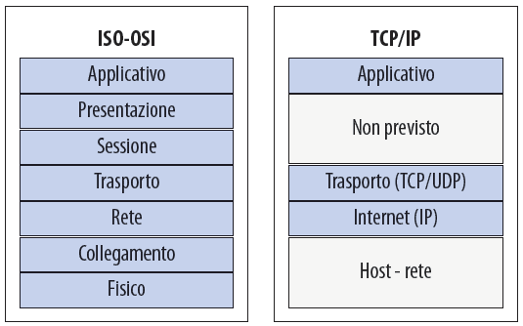
Architettura TCP-IP e ISO-OSI

Slide 36
Architettura TCP-IP e ISO-OSI
Il modello ISO-OSI si limita a specificare cosa dovrebbe fare ciascun livello
ISO-OSI non indica con precisione i servizi e i protocolli che devono essere usati
ISO-OSI non può essere considerato un’architettura di rete, come invece TCP/IP
TCP/IP è una suite di protocolli

Slide 37
Livello applicativo TCP/IP
Il livello applicativo (o di applicazione) del TCP/IP comprende tutti i protocolli di alto livello e di dialogo con l’utente

Slide 38
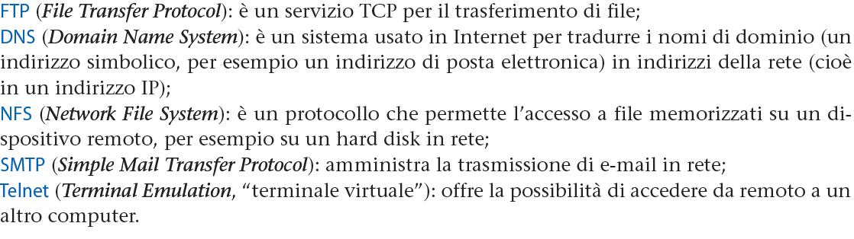
Protocolli del livello di applicazione del TCP/IP

Slide 39
Livello di trasporto TCP/IP
Crea una connessione logica tra sorgente e destinazione, indipendentemente dalla rete utilizzata
Assembla e segmenta i dati che riceve dal livello di applicazione e inviando al destinatario un segmento per volta

Slide 40
Livello di trasporto TCP/IP
Al segmento assegna un numero per verificarne la consegna al destinatario e garantire l’affidabilità di trasmissione
Distinguiamo 2 tipi di servizi:
Servizi affidabili orientati alla connessione, detti di tipo "stream", offerti dal TCP (Transmission Control Protocol)
Servizi senza connessione, detti di tipo "datagram", offerti dall’UDP (User Datagram Protocol)

Slide 41
Livello Internet (livello IP)
Seleziona il miglior percorso attraverso la rete per recapitare il messaggio al destinatario
L’obiettivo di interconnettere più reti, anche in caso di guasto di nodi intermedi, ha portato alla scelta di un livello di rete a commutazione di pacchetto di tipo connectionless

Slide 42
Comunicazione connectionless
La comunicazione connectionless si basa sul fatto che tra due punti finali della rete in cui un messaggio può viaggiare non esiste una connessione diretta
Il mittente trasmette i dati senza accertarsi che il destinatario sia disponibile e in attesa della comunicazione

Slide 43
Livello Internet (livello IP)
I pacchetti nei quali il messaggio è stato segmentato raggiungono in genere la destinazione su percorsi differenti e quindi anche l’ordine di arrivo potrebbe essere diverso dall’ordine di partenza
E' compito del livello superiore (trasporto) ricomporre correttamente l’intero messaggio

Slide 44
Livello di Host-rete
Il livello sottostante il livello Internet non è in realtà specificato rigorosamente dal modello di riferimento TCP/IP, in quanto il protocollo che si utilizza varia da un host all’altro e da rete a rete, includendo quindi tutti i dettagli contenuti nei livelli 1 (fisico) e 2 (di collegamento) del modello ISO-OSI

Slide 45
Componenti base di una rete
"Una rete informatica è una combinazione di hardware, software e cablaggio che, assieme, permettono a più dispositivi di elaborazione di comunicare tra loro" (Wendell Odom)
La connessione tra le diverse reti informatiche prende il nome di networking

Slide 46
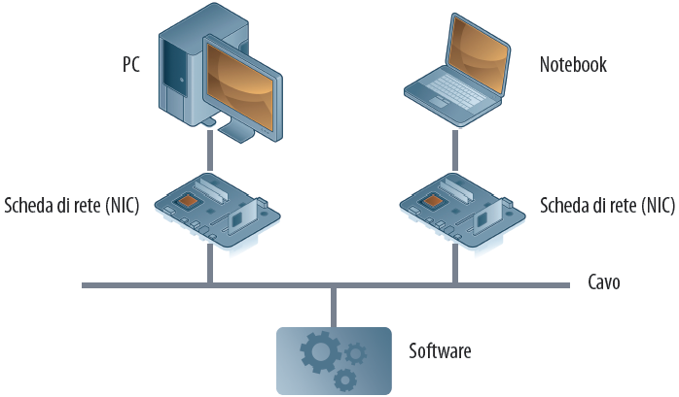
Componenti base di una rete

Slide 47
Una rete è in genere formata da:
Almeno due host: possono essere computer, oppure dispositivi di tipo diverso, come tablet, smartphone, consolle per videogiochi ecc.
Almeno una scheda di rete su ciascun host, chiamata NIC (Network Interface Card), che permette al computer di colloquiare con la rete

Slide 48
Una rete è in genere formata da:
Il mezzo di collegamento o cavo (wired) o sistemi di connessione senza cavo (wireless)
Software di rete, normalmente già presente nei più comuni sistemi operativi, come per esempio Windows, Linux, oppure Mac OS
Punto di aggregazione: dispositivo in grado di connettere tutti i cavi (switch)

Slide 49
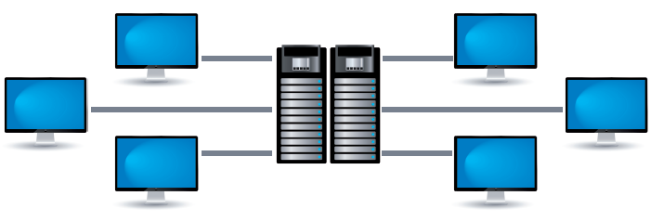
Modelli di rete di sistemi informativi: mainframe

Slide 50
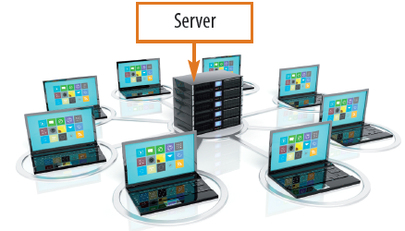
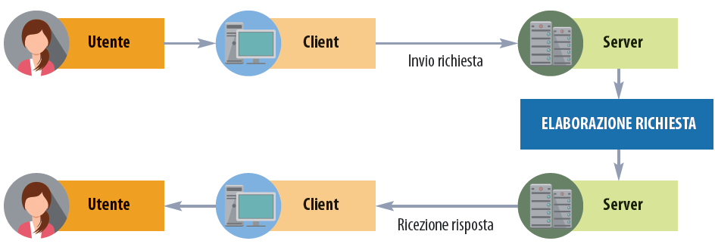
Modelli di rete di sistemi informativi: client/server

Slide 51
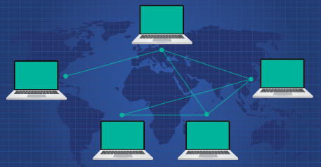
Modelli di rete di sistemi informativi: peer-to-peer

Slide 52
Il cablaggio delle reti
Con il termine cablaggio si indicano le modalità con le quali si effettuano i collegamenti fisici tra i dispositivi di rete
Il cablaggio viene realizzato mediante tre diverse tipologie di cavi:
cavo coassiale
doppino
fibra ottica

Slide 53

Cavo coassiale
Il cavo coassiale, molto simile al cavo utilizzato per le antenne della TV, è ormai poco utilizzato

Slide 54
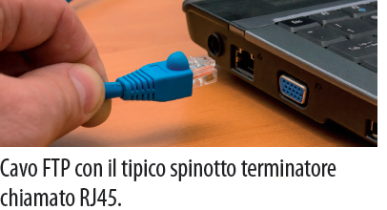
Doppino in rame (10BaseT)
E' usato nelle reti LAN, è conforme a diversi standard: UTP (Unshielded Twisted Pair), FTP (Foiled Twisted Pair) e STP (Shielded Twisted Pair)

Slide 55
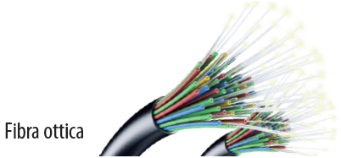
Fibra ottica
Riservata per linee ad alta velocità, viene usata per connettere tra di loro dispositivi che si scambiano grandi quantità di dati

Slide 56
I dispositivi di rete: schede di rete
Schede Ethernet (obsolete), con velocità di comunicazione al massimo di 10 Mbps
Schede Fast Ethernet, che permettono una velocità di comunicazione al massimo di 100 Mbps
Schede Gigabit Ethernet, più recenti, che permettono una velocità di comunicazione al massimo di 1000 Mbps (1Gbps)

Slide 57
I dispositivi di rete: schede di rete WiFi
La sigla Wi-Fi indica il sistema standardizzato IEEE 802.11b Direct Sequence per la trasmissione di dati senza fili
Il nome utilizzato fu poi "Wi-Fi", più semplice e breve, coniato dalla WECA (Wireless Ethernet Compatibility Alliance)

Slide 58
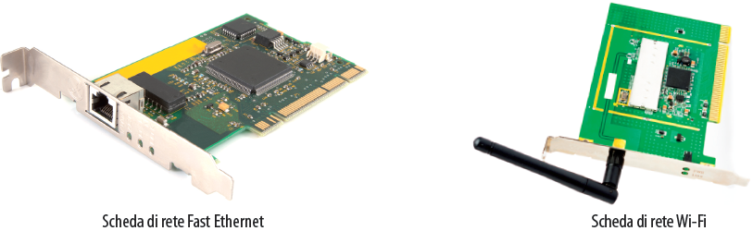
Scheda di rete Ethernet e Wi-Fi

Slide 59
Gli switch
Mettono in comunicazione tutti gli Host della rete
Invia i pacchetti di dati solo alla porta specifica del destinatario, grazie a una lettura delle informazioni che contengono l’indirizzo di ogni pacchetto

Slide 60
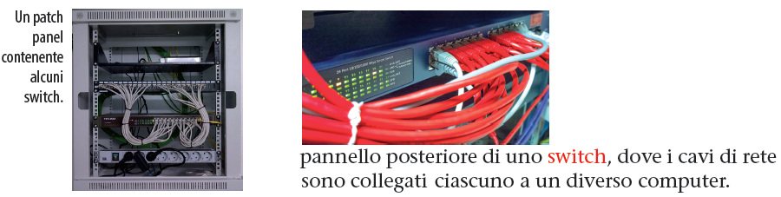
Gli switch

Slide 61
Il pacchetto
Un pacchetto possiede una intestazione (header) che ne indica il tipo di contenuto, l’indirizzo del destinatario e i dati da trasmettere veri e propri
Paragonabile ad una busta contenente i dati, il cui indirizzo indicato all’esterno è rappresentato dall’header (intestazione) del pacchetto stesso

Slide 62
I router
I router smistano, o per meglio dire instradare, i dati nelle reti
Gestiscono il traffico verso l’esterno della rete locale, basandosi su una mappa di rete denominata tabella di routing, i router instradano i pacchetti verso le loro destinazioni attraverso i percorsi più efficaci

Slide 63
I router
Se cade la connessione, per non interrompere il traffico, un router sorgente può definire anche un eventuale percorso alternativo
I router permettono di comunicare anche a reti che utilizzano protocolli di tipo diverso

Slide 64
I router
Tra i protocolli di comunicazione più utilizzati vi sono IP (Internet Protocol), IPX (Internet Packet Exchange) e AppleTalk
I router possono anche collegare reti situate nello stesso luogo o in un gruppo di edifici, ma sono usati soprattutto per il collegamento tra reti fisicamente distanti, chiamate WAN (Wide Area Network)

Slide 65
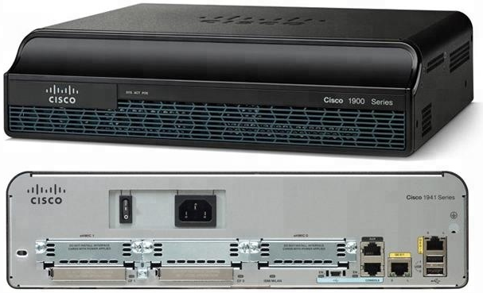
I router

Slide 66
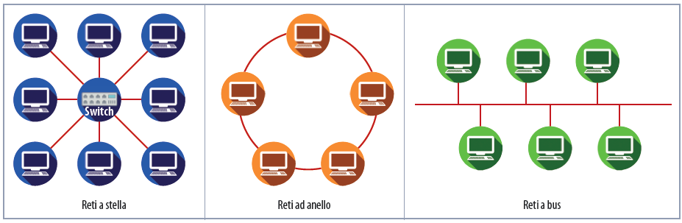
Le topologie di rete

Slide 67
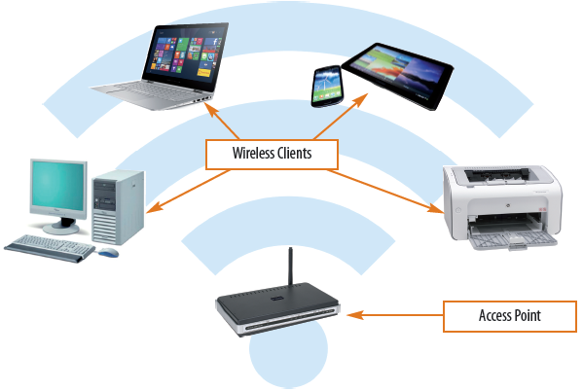
Topologia di rete Wireless

Slide 68
Larghezza di banda
Indica la quantità di dati che possono circolare in un dato periodo di tempo, in un mezzo trasmissivo
Si misura in bit al secondo (bps o bit/s)
La banda dipende anche dal tipo di mezzo fisico utilizzato, per esempio doppino, fibra o wireless, e dal suo stato qualitativo

Slide 69
Le collisioni e la banda
All’interno di una rete, i dati inviati da una scheda Ethernet a un’altra possono provocare delle collisioni, essendo la linea condivisa da diversi computer
Quando viene utilizzato più del 50% della banda, le collisioni provocano la congestione della rete:
allungamento dei tempi per stampare un file, navigare su Internet, inviare un file ecc...

Slide 70
VPN (Virtual Private Network)
Permette di collegarsi a una rete LAN:
Da postazione remota
Usando Internet
Previa autenticazione
Il client VPN connesso alla rete LAN diventa parte di essa, come se fosse fisicamente posizionato all’interno della rete stessa

Slide 71

ADSL (Asymmetric Digital Subscriber Line)
Trasmissione su spettri di frequenza non usati per il trasporto della voce nelle linee telefoniche tradizionali
Le frequenze al di sopra dei 5 KHz sono libere, quindi possono permettere il trasporto di informazioni ad alta velocità

Slide 72
Suddivisione della banda ADSL
La banda per la trasmissione dei dati viene suddivisa in 2 parti asimmetriche:
una più piccola per l’upload dei dati (upstream)
Una molto più grande per il download (downstream)

Slide 73
Linee dedicate
Linee dedicate (CDN a Circuito Diretto Numerico), a larghezza di banda compresa tra 64 Kbps e 2,5 Gbps
Permettono di collegare sedi diverse con linee dedicate (garanzia di sicurezza e elevate prestazioni)
Molto costose

Slide 74
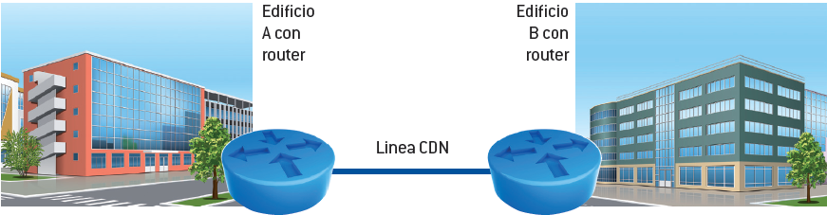
Linee dedicate CDN

